Slide 1
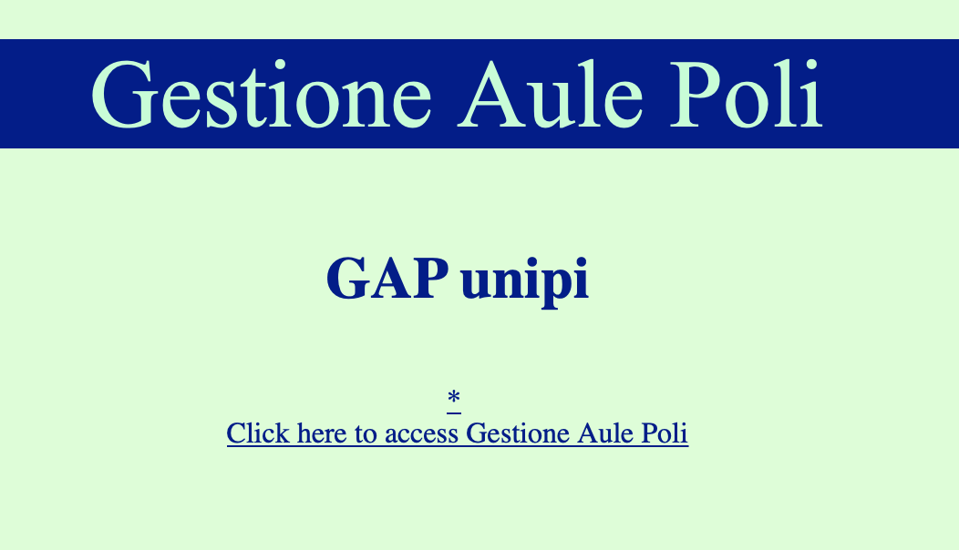
Cristina Gallina Valerio Tanferna
Concurrent and Distributed Systems

Slide 2
Overview
-Servlet web service based
-JSP for dynamically content
-EJB singleton and lock for concurrency
-HttpSession
-JDBC for DB connection (no framework used, like Hibernate)
-WebSocket for background upgrade of page
-MySQL
Notes:
Servizio web che fa uso su servlet, livello presentazione gestito da pagine dinamiche JSP. Per la concorrenza e’ stato usato EJB singleton.
Largo uso di query per la connessione al DB, non uso di framework ma tutto fatto in maniera “accademica” per capirne i meccanismi
Web socket per l’aggiornamento in background della pagina
DB MySQL
HttpSession per mantenere la sessione, setParameter() getParameter()
Tracciamento di sessione
Servlet: classe java che risponde alle richieste. Metodi invocati dal container che contiene le servlet

Slide 3
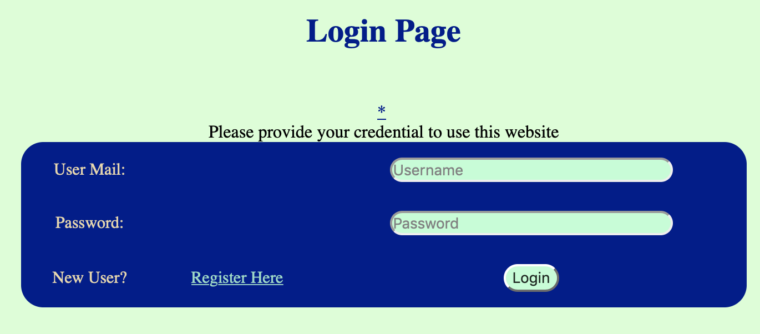
Login service
The web service require a login.
The system discriminate students
and professors by email domain
(@unipi.it professors).
Professors can book a room in a
particular hours even if they already
book by students (not vice versa)
Notes:
Prima di poter accedere al sistema e’ richiesto il login, inserendo username e password. Cliccando su login avviene una query al DB per controllare se effettivamente e’ presente l’utente. Se no restituisce errore.
Discrimina professori e studenti dal dominio delle mail (@unipi.it per professore)

Slide 4
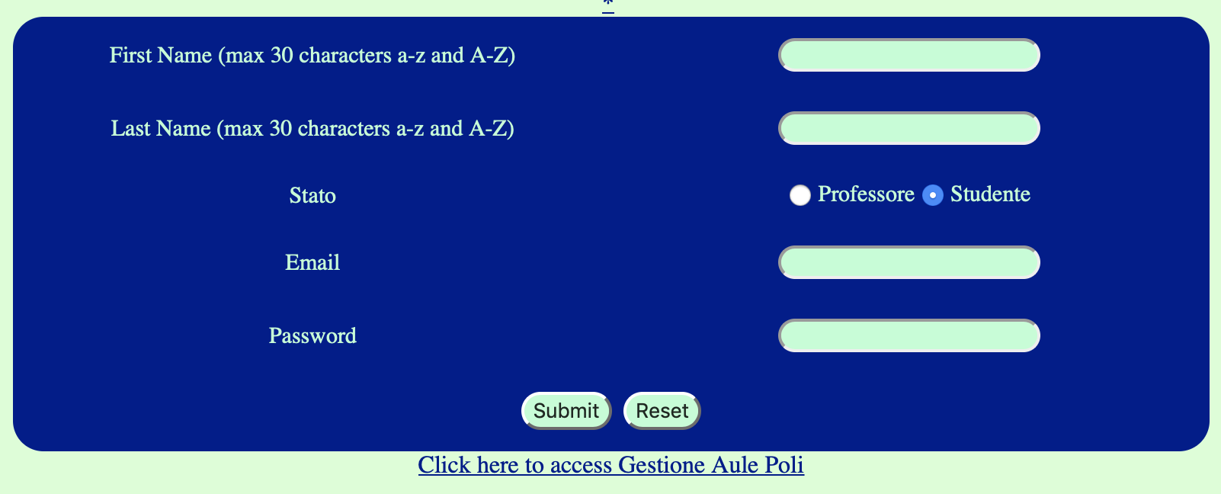
Registration service
An user have to sign up to the web
service before use it.
This is a simulated one: in registration
page an user who sign up can choose
between students or professors.
Notes:
Se non si possiede un username e’ possibile registrarsi al sistema. Se tutti i campi sono corretti esegue una query per controllare se la mail e’ gia’ presente, se no fa una query per inserire il nuovo utente. In tutti gli altri casi (campi errati, username gia’ presente) ritorna un errore.
Ipotesi: Simulata.
Dimostrazione per assurdo: io studente mi posso registrare come prof!

Slide 5
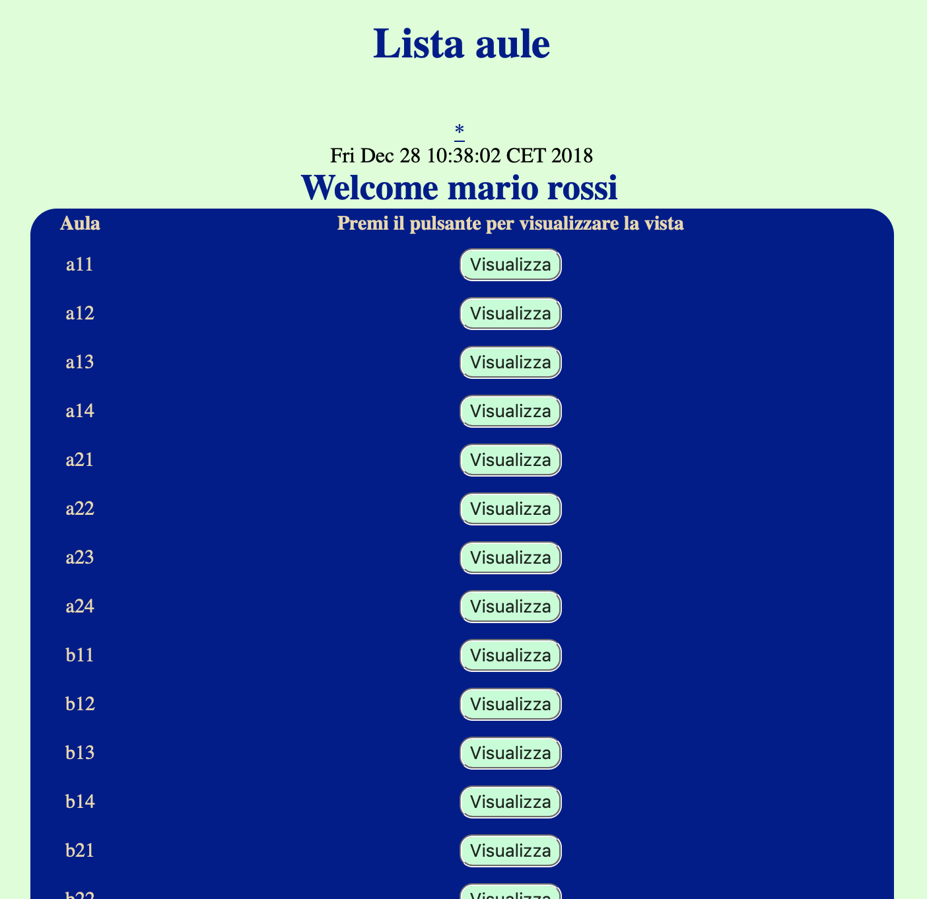
List of room
After the login the web service show a list
of available rooms.
For book a room in a particular hour,
it require to click on one button….
Notes:
All’accesso del sistema appare la lista delle aule presenti. Il sistema e’ molto scalabile, per aggiungere nuove aule (lato admin) e’ sufficiente inserire un nuovo nome aula in una struttura dati (lista).
Cliccando su visualizza e’ possibile vedere lo stato di prenotazione delle aule.

Slide 6
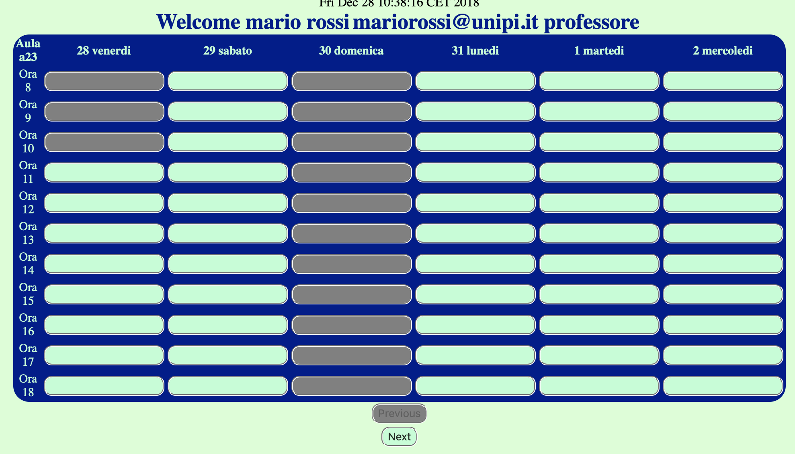
Vista aula
Here the web service display the state
of booking of room, for each hours
for 24 days ahead.
For book a room it require a simple
click on an empty space, for remove
it re-click on the same space
Notes:
La vista aula mostra i 24 giorni successivi, compreso quello odierno e compreso le domeniche. Cliccando su uno spazio vuoto e’ possibile prenotare per un’ora specifica quella particolare aula. I pulsanti in basso permettono di visualizzare i successivi 6 giorni e cosi’ via.

Slide 7
Operation on db: how is structured and why
At first the DB was structure like a group of table, each table for each room. This require a very low access-time but this had two drawback:
-query more complicated for access to single table
(Each query require a more complicated parameters to pass)
-no scalable DB
(The addition of new room require the creation and the adding a new table in the DB)
Notes:
Il DB inizialmente e’ stato pensato assegnando una tabella per ogni aula.
Questo permetteva un accesso al DB e query molto snelle, in quanto il numero di elementi da leggere era limitato, il problema e’ che rendeva tutto il sistema poco flessibile in caso di aggiunta di nuove aule e le query risultavano piu’ complicate.
Una nuova tabella per 1 entry: vuota!!!

Slide 8
Operation on db: how is structured and why
New structure: a single list for all rooms and all books.
-Query more simple
-DB structure more simple
-Very scalable DB
-Access time increase as increase the list
Notes:
Meglio: struttura unica a lista, meno parametri delle query.
La complessita’ delle query e’ direttamente proporzionale al numero di elementi presenti nel DB.
Ora il sistema e’ perfettamente scalabile e anche la struttura stessa del DB e’ piu’ semplice.

Slide 9
Operation on db: how is structured and why
DB table:
-utenti table
-prenotazioni table
Start-up query:
When an user access the web service a background query starts and removes all books with day antecedent the current one.

Slide 10
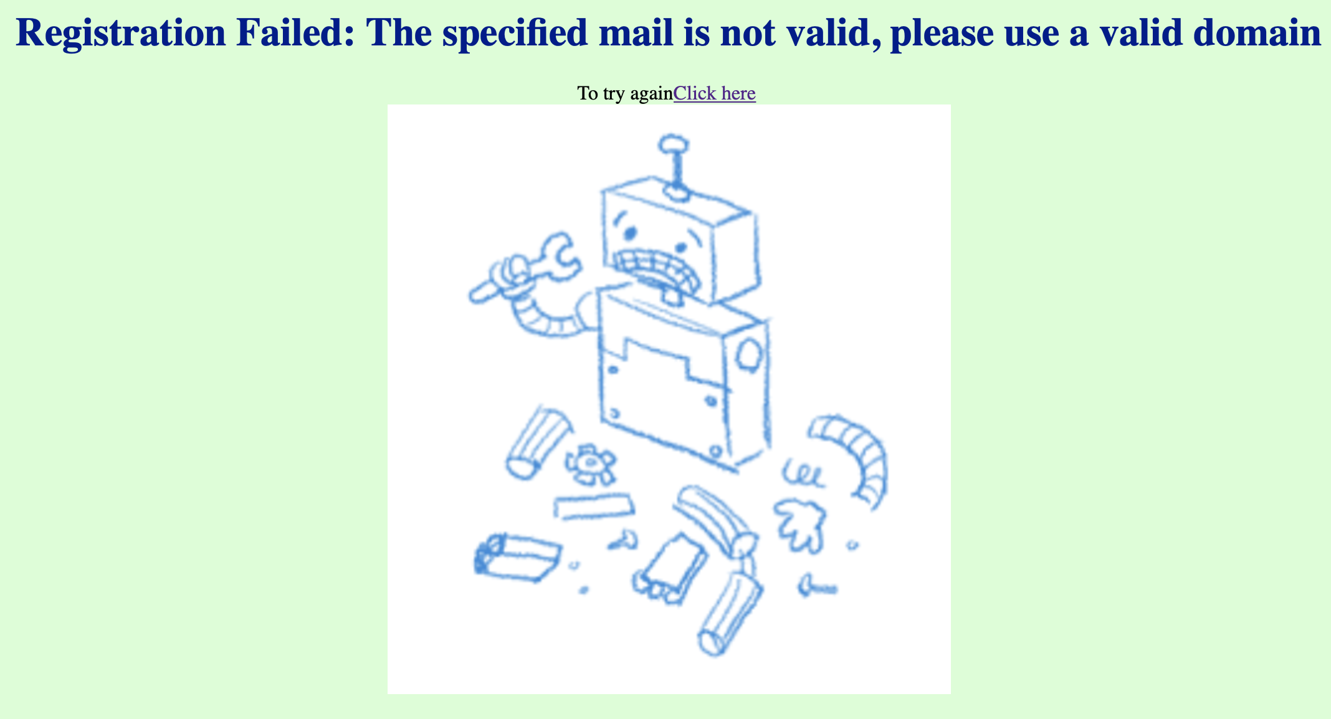
Error management
Error like offline DB, error in login phase etc..
redirect the user in an error page!
All case are managed:
Login error, registration error, offline DB
Notes:
Tutti gli errori sono stati gestiti: errore di login, DB non avviato, server non avviato etc..

Slide 11
Concurrent: how is managed
EJB are used for manage a concurrency access to the system and perform the concurrent operation.
Singleton session bean:
-Concurrent client access
-Maintains state between different invocation
Notes:
Singleton session bean:
Permette l’accesso concorrente
Mantiene lo stato tra le invocazioni
Stato unico condiviso tra le applicazioni ed acceduto in maniera concorrente dai cliente.
Mantiene lo stato

Slide 12
Web socket for upgrade interface
Web socket are used to upgrade a view of room each time an user perform a booking. The web service instantiate a socket every time an user access to the page vistaaula.jsp and upgrade in background all users pages connected to it
-Java script
Notes:
Quando piu’ client accedono al sistema ed effettuano le prenotazioni gli altri client devono poter vedere le modifiche in tempo reale del DB. Ogni qual volta un client raggiunge la vista della aula, crea una connessione tramite socket al server, il quale, ogni qual volta un client esegue una modifica (prenotazione) invia un messaggio a tutti i client connessi di aggiornare la pagina corrent (web socket scritto in javascript)

Slide 13
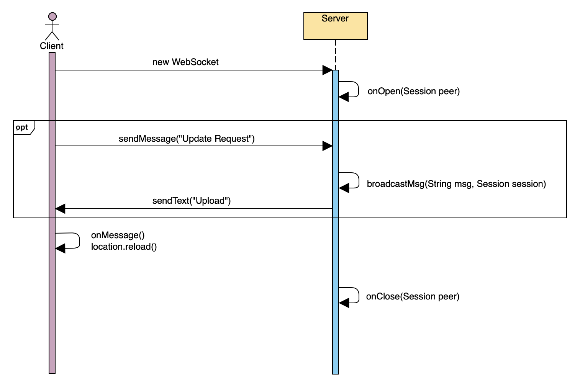
Background refresh page

Slide 14
Performance
A thread pool is instantiated for testing the access time and performing the operation on the DB
Four simulation test:
different numbers of clients that performs 30 and 50 operation

Slide 15
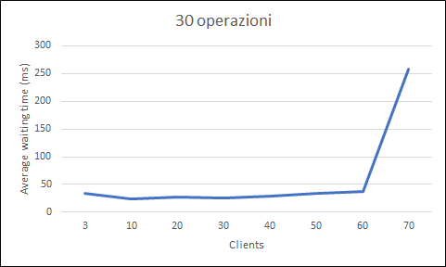
Performance

Slide 16
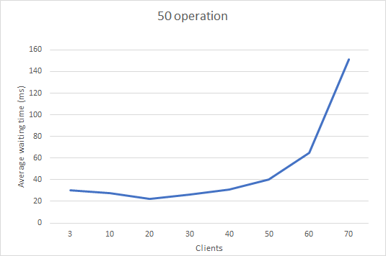
Performance

Slide 17
What can be improved
Insert more query and not only a view for a single room (not done because it was not the goal of this project)
The registration phase are only a simulation, the real one can’t work like that
Use a framework like Hibernate and Spring for automatize and make more slender the code (better error handling)
Notification mechanism in case professor remove a student reservation
Notes:
Slender = snello

Slide 18
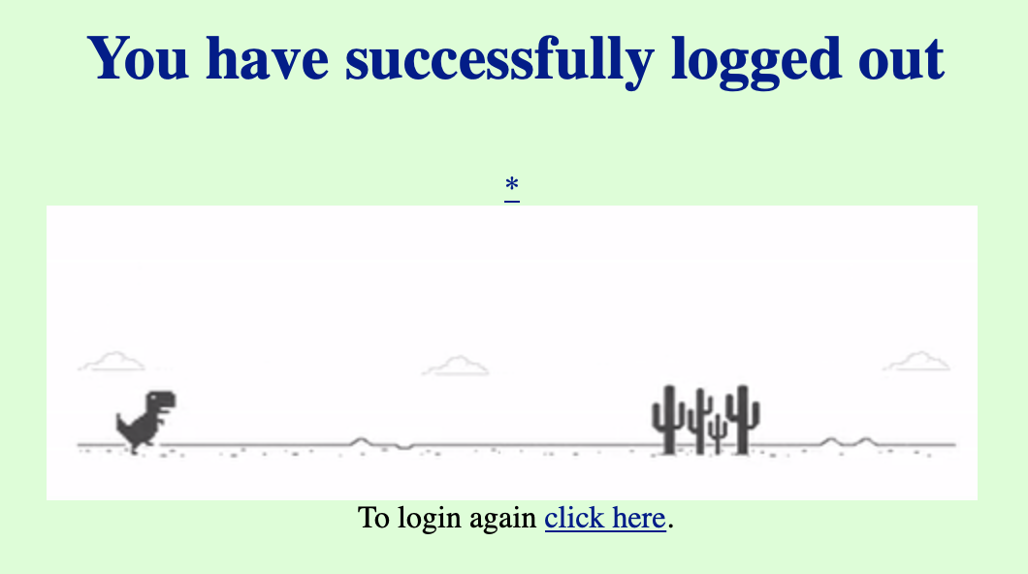
Thank you

